Slide 1
Posting Monitor
11조 최종발표
김성섭, 김하림, 이진욱
Github : https://github.com/harim-k/Posting-Monitor

Slide 2


목차
프로젝트 소개
유사 서비스와 차별점
사용 라이브러리 및 API
구조 및 역할
시연
결과 및 분석

Slide 3
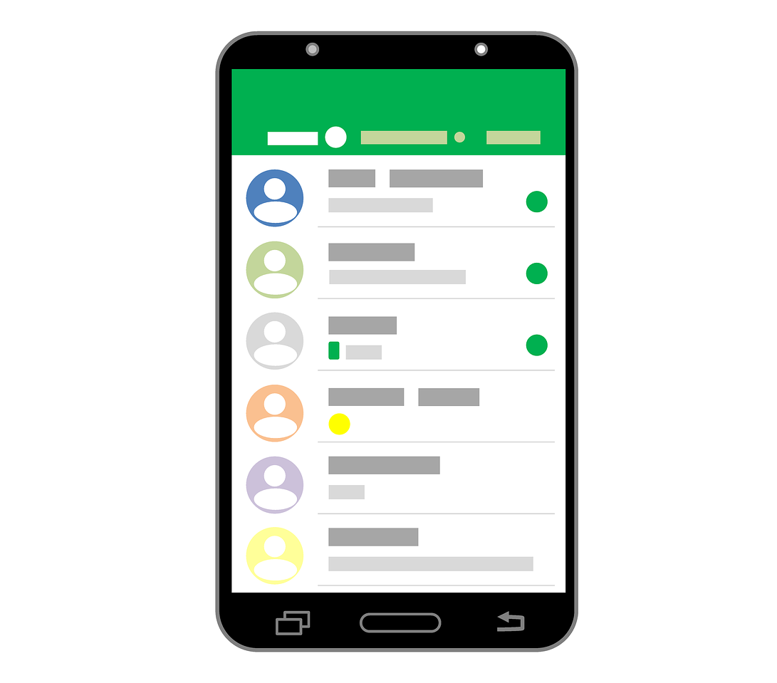
1. 프로젝트 소개
웹사이트 포스팅 모니터링 서비스
사용자가 등록한 웹사이트에 포스팅이 발생하면 메신저로 알림
메신저는 카카오톡, 텔레그램 중 선택 가능

Slide 4
2. 유사 서비스와 차별점
유사 서비스
- Google Alerts : Google 검색 결과에서 변화된 내용을 이메일로 전송
- Uptime Robot : 웹사이트 트래픽을 모니터링하여 이메일, 문자메시지, 트위터 등으로 알림 전송
차별점
- 다수의 웹사이트를 모니터링 가능
- 키워드를 설정하여 원하는 내용이 포함된 포스팅만 모니터링 가능
- 접근성이 좋은 메신저(카카오톡, 텔레그램)으로 알림

Slide 5




3. 사용 라이브러리 및 API
Python 라이브러리
- selenium, beautifulsoup : html 추출 및 분석
- tKinter : GUI 구현
메신저 API
- 카카오톡 : 나와의 채팅
- 텔레그램 : telegram-bot

Slide 6
4. 구조 및 역할
Kakaotalk
Messenger
5. 메신저 알림
1. 메신저 연동
User
Telegram
4. 포스팅 url 전달
Posting Monitor
2. 웹사이트, 키워드 입력
3. 모니터링

Slide 7
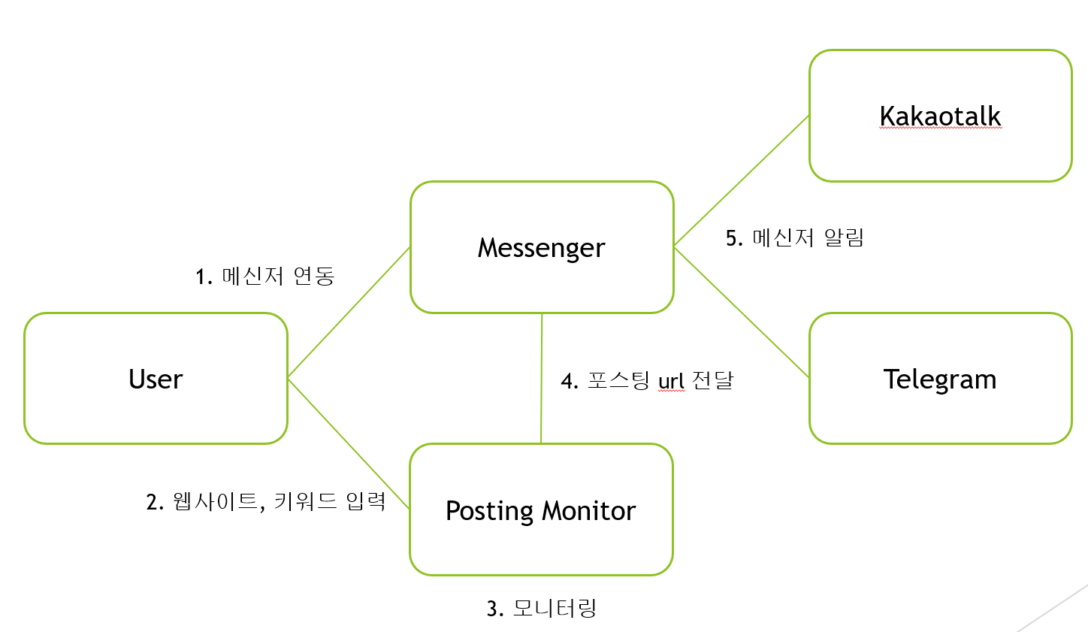
4. 구조 및 역할
Messenger
- 역할 : 메신저 연동 및 알림
- 담당
- 카카오톡 : 김성섭
- 텔레그램 : 이진욱
Post Monitor
- 역할 : 웹사이트 모니터링
- 담당 : 김하림
User(GUI)
- 역할 : 사용자 인터페이스
- 담당 : 이진욱

Slide 8
4. 구조 및 역할 - Posting Monitor
역할 : 웹사이트 모니터링
- 일정 주기로 웹사이트 모니터링
- 새로운 포스팅 발생시, url을 Messenger에 전달
Background
- html(HyperText Markup Language) : 웹사이트를 표현하는 소스코드
- href(Hypertext Reference) : html에서 하이퍼링크를 표현하는 a 태그의 속성(한마디로 하이퍼링크)
- url(Uniform Resource Locator) : 웹 사이트 주소

Slide 9
4. 구조 및 역할 - Posting Monitor
프로세스
- 웹사이트 첫 접속
1. url에 접속하여 html 추출
2. html의 모든 href를 저장 (새로운 href 확인을 위해)
- 포스팅 체크
3. 일정 주기마다, url 접속하여 html 추출
4. html의 새로운(기존에 없던) href를 저장
- 키워드 체크
5. 새로운 href에 접속하여 html 추출
6. html 내에 설정한 키워드가 존재할 경우, href를 Messenger에 전달
- url 접속 및 html 추출 : selenium webdriver
- html 분석 및 href 추출 : BeautifulSoup

Slide 10
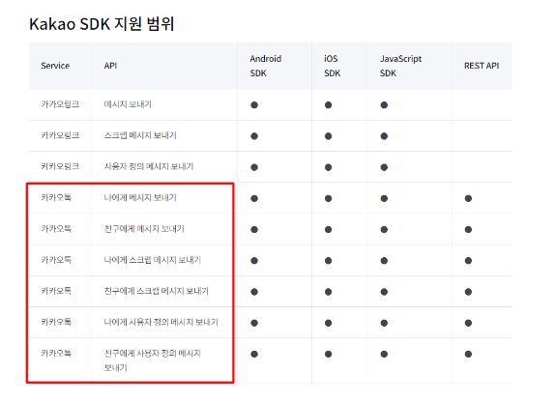
4. 구조 및 역할– Messenger(카카오톡)
카카오톡 메시지 발송 사전조사
- KakaoTalk 메시지 API 지원범위
- 알림톡이나 카카오링크가 아닌, 앱에 가입하는 형태
- 알림톡은 보다 다양한 기능이 있지만, 비용이 요구됨
Notes:
안녕하세요 카카오톡 메시지 발송을 발표할 김성섭입니다.
카카오톡SDK는 지원 범위가 먼저 존재합니다. 그 중 저희는 REST API를 활용했으며 카카오 웹서버와의 통신으로 프로세스가 이루어집니다. 알림톡이나 카카오링크랑은 다르게, 개별 사용자가 저희가 카카오에 등록하 앱이 존재하며
앱이 이 프로세스를 담당합니다. 카카오링크는 여기서 쓰일 메시지 api와 가장 유사하나, 나에게 메시지 보내기에서 사용 유무가 결정됩니다. 또한 친구목록을 처리하는 방식에서 큰 차이가 있지만, 나에게 메시지 보내기 같은 경우는
카카오톡 계정의 친구에게 정보를 공유하는 형태가 아니기 때문에 해당되지는 않습니다. 알림톡은 저희가 구상한 챗봇의 의미를 가장 정확히 가지고 있다고 판단되었지만, 2018년 12월부로 개인에게의 무료 사용이 중단되고, 사업자 요건을
요구하고 있는 상황이라 무료 메시지 api를 사용하게 되었습니다.

Slide 11
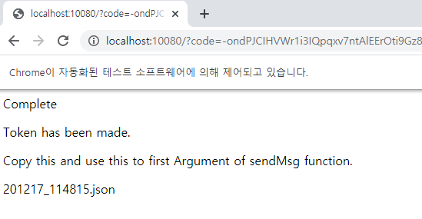
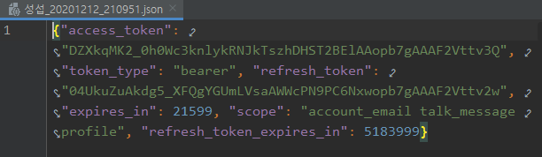
4. 구조 및 역할– Messenger(카카오톡)
카카오톡 메시지 발송 구현 과정
- 토큰을 받아오는 과정 (계정 등록)
- 토큰, 메시지를 조합하여 메시지를 발송하는 과정
Notes:
카카오톡 메시지 발송 api 구현함수는 크게 두가지의 과정으로 진행됩니다. 첫번째로 REST API를 이용하여 서버에서 토큰을 받고, 그를 로컬에 저장하는 과정이고 두번째로 이렇게 받아온 토큰과 메시지를 바탕으로 하여 메시지를 발송하는 과정입니다. 한번 유효한 토큰이 생성되면 이를 기반으로 계속 알림메시지를 사용자에게 전달할 수 있습니다.

Slide 12
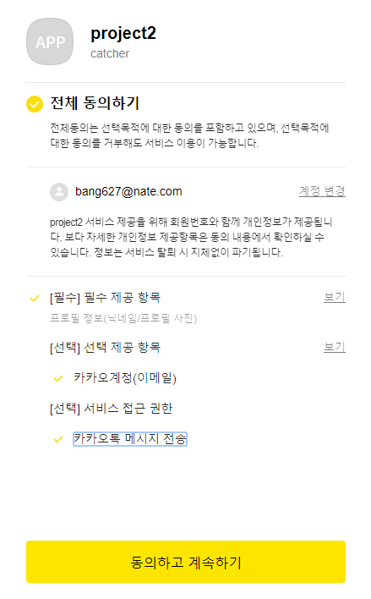
4. 구조 및 역할– Messenger(카카오톡)
토큰을 받아오는 과정 (계정 등록)
- 사용 가능한 토큰이 없을 경우, 토큰을 발급하는 과정을 거침
- 메시지 수신 알림이 꼭 요구됨!
Notes:
첫번째로 토큰을 받아오는 과정입니다. 사용 가능한 토큰이 없을 경우, 토큰을 발급하는 과정을 거쳐야만 합니다. 먼저 로컬에서 유효한 토큰을 찾으면, 해당 토큰을 refresh해서 사용 기간을 초기화해서 연장시키고 해당 토큰을 메시지 발송에
곧바로 사용합니다. 유효한 사용가능한 토큰이 존재하지 않는다면, 링크로 연결되어 카카오 계정 로그인, 카카오톡 메시지 전송 권한을 허용하는 과정을 거칩니다. 이 때, 메시지 전송에 체크를 하지 않으면 메시지 발송을 할 때 response로
Scope error가 발생하므로, 메시지 전송에 체크를 꼭 해야 할 필요가 있습니다.

Slide 13
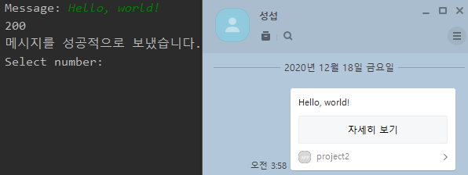
4. 구조 및 역할– Messenger(카카오톡)
로컬에 저장된 토큰을 이용하여 나에게 보내기
- 토큰,메시지를 조합하여 메시지를 발송
Notes:
이렇게 최종적으로 토큰과 메시지가 준비가 되면은 이를 통하여 사용자에게 나에게 보내기를 이용하여 메시지를 보낼 수 있습니다.

Slide 14
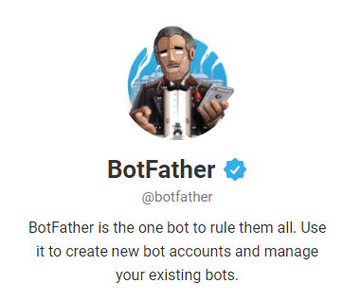
4. 구조 및 역할– Messenger(텔레그램)
텔레그램 Bot API를 이용
봇을 생성하고, 해당 봇이 메시지를 주는 형태
봇 기능에 대한 다양한 확장이 가능함
BotFather 계정을 이용해 봇을 등록하고 API 토큰을 발급받을 수 있음
Notes:
텔레그램을 이용한 메시지 발송은 텔레그램의 봇 API를 사용합니다. 텔레그램의 경우 사용자와 사용자간의 메시지를 타 프로그램을 이용해 발송하는 것은 일반적으로 굉장히 힘듭니다. 그러나 봇 계정을 이용해 사용자에게 메시지를 보내는 것은 가능합니다. 봇이 메시지를 보내는 경우는 두 가지가 있습니다. 하나는 봇에게 말을 건 개인 계정으로 메시지를 보내는 것이고, 다른 하나는 채널을 이용해 채널에 들어온 모든 사람들에게 일괄적으로 메시지를 보내는 것입니다. 저희가 만든 Posting-Monitor의 경우 각자 URL을 설정하고 개인이 원하는 웹사이트에 대한 알림만을 얻는 것이 목적이기에 개인 계정으로 메시지를 보내는 방법을 이용하게 되었습니다.

Slide 15
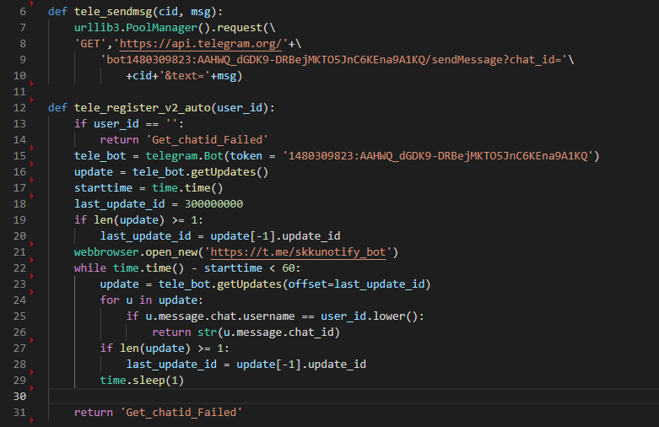
4. 구조 및 역할– Messenger(텔레그램)
텔레그램 메시지 발송 기능은 두 가지로 구성됨
1. 봇이 이용할 사용자 고유의 chat_id 를 받아오는 함수
2. 봇을 이용해 사용자에게 메시지를 보내는 함수
Notes:
텔레그램 메시지 발송 기능은 두 가지의 함수로 구성되어 있습니다. 하나는 봇이 이용할 사용자 고유의 chat_id를 얻어 오는 함수이고, 다른 하나는 봇을 이용해 사용자에게 메시지를 보내는 함수입니다. 여기서 chat_id란, 텔레그램 특성상의 고유 username도 아니고, 이메일이나 로그인에 사용하는 계정명도 아닙니다. Chat_id는 사용자의 채팅방 정보 등을 결정하는 고유의 정수 값입니다. 이 chat_id가 있어야만 봇이 사용자에게 메시지를 보내게 만들 요청을 줄 수 있습니다.

Slide 16
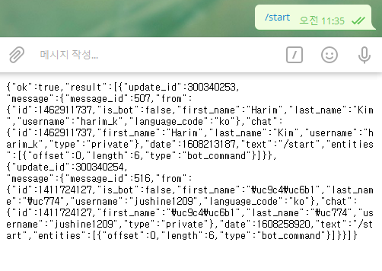
4. 구조 및 역할– Messenger(텔레그램)
1. 봇이 이용할 사용자 고유의 chat_id 를 받아오는 함수
사용자가 봇에게 메시지를 받기 위해 반드시 직접 봇에게 메시지를 한 번 보내야 함
Notes:
사용자의 chat_id를 얻어내려면, 사용자가 봇에게 메시지를 한 번 무조건 보내야 합니다. 텔레그램 스팸 방지 대책으로 애초에 사용자가 봇에게 말을 건 적이 없으면 봇도 사용자에게 메시지를 보낼 수 없기 때문에, 봇에게 메시지를 한 번 보내는 것으로 chat_id를 얻는것과 봇에 대한 사용자의 등록을 둘 다 한다고 볼 수 있습니다. 따라서 이 함수는 등록 과정으로 웹 브라우저에 봇 계정의 링크를 띄우고, 60초동안 사용자의 응답을 확인합니다. 그 동안 봇에 대한 ‘update’ 오브젝트를 받아오면서, 사용자가 입력한 username 과 동일한 것이 있는 지 확인하고 일치하는 것이 있으면 해당 오브젝트에서 사용자의 chat_id를 추출합니다.

Slide 17
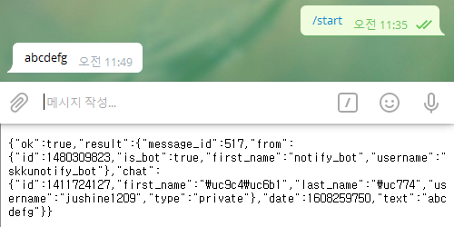
4. 구조 및 역할– Messenger(텔레그램)
2. 봇을 이용해 사용자에게 메시지를 보내는 함수
사용자의 chat_id를 통해 웹 요청 - 봇이 메시지를 보낼 수 있음
Notes:
사용자의 chat_id를 성공적으로 받아왔다면, 봇 api 토큰을 이용한 웹 요청문을 작성하여 원하는 메시지를 사용자에게 보내줄 수 있습니다.

Slide 18
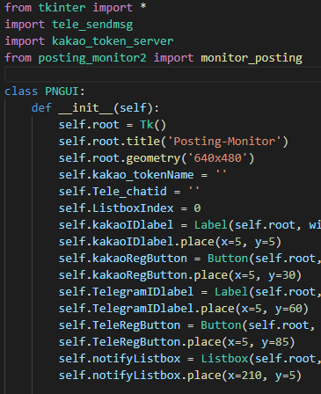
4. 구조 및 역할– GUI (Tkinter)
Tkinter 사용 – Python3 내장 인터페이스
Tk GUI를 Python에서 사용할 수 있도록 한 것
오래된 인터페이스이지만 간단하고, 빠름
Notes:
GUI는 파이썬 내장 인터페이스인 Tkinter를 사용하였습니다. Tkinter란 오래된 GUI인 Tk GUI를 파이썬에서 사용할 수 있도록 구성해 둔 것입니다. Tk는 오래된 인터페이스이지만, 간단하기도 하고 빠릅니다. 사용 설명이나 UI 구성을 최대한 직관적으로, 사용자가 보는 순간 역할을 알 수 있도록 만들었습니다.

Slide 19
5. 시연

Slide 20
6. 결과 및 분석
테스트 웹사이트
- 에브리타임 인사캠 자유게시판
- 트위터
- saramin(사람인) 검색
- youtube 채널
- 카카오 채용 공고
- 성균관대학교 소프트웨어학과 공지사항
- 디씨인사이드 리그 오브 레전드 갤러리
- 서울주택도시공사 주택임대 공지사항

Slide 21
6. 결과 및 분석
모니터링 가능 웹사이트
- 에브리타임 인사캠 자유게시판
- 트위터
- youtube 채널
모니터링 가능 추정 웹사이트
(직접 포스팅이 불가하여 검증은 되지 않았지만, html 분석 결과 가능할 것으로 추정되는 웹사이트)
- 카카오 채용 공고
- saramin(사람인)

Slide 22
6. 결과 및 분석
모니터링 불가능 웹사이트
- 서울주택도시공사 주택임대 공지사항
- 성균관대학교 소프트웨어학과 공지사항
- 다른 유형의 href
- href = “https://cs.skku.edu/news/recent/list#”
- 디씨인사이드 리그 오브 레전드 갤러리
- 동적 url
- url에 page number가 포함되어 있어, 시간이 지나면 url이 바뀜
- https://gall.dcinside.com/board/view/?id=leagueoflegends4&no=1008669&page=1

